Slide 1

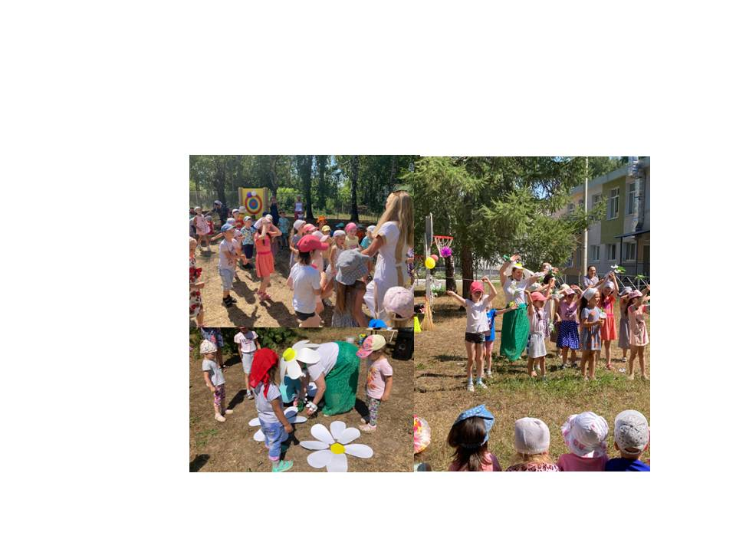
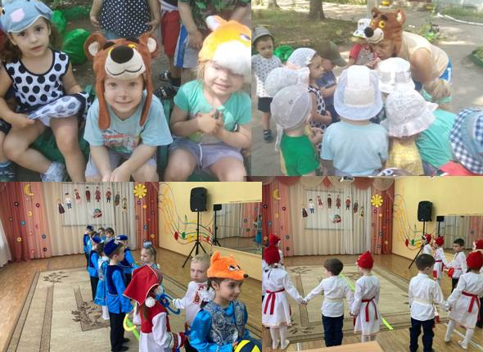
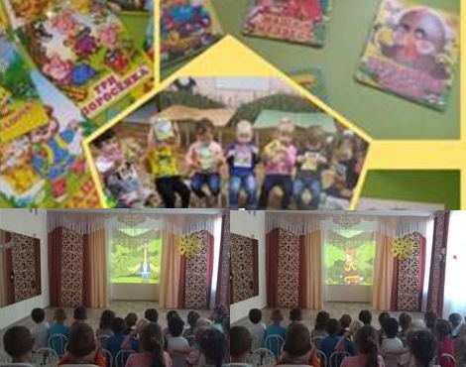
ФОТОРЕПОРТАЖ
МАДОУ «Детский сад №298 комбинированного вида»
«День семьи» | «Любимые игры народов Поволжья» | «Сказки народов Поволжья»

Slide 2
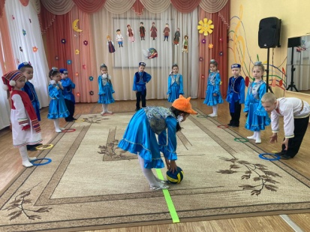
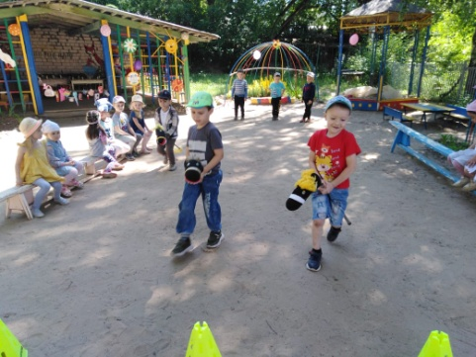
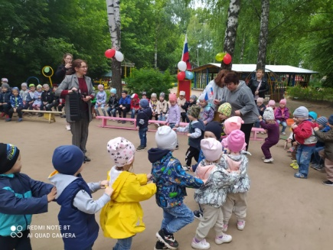
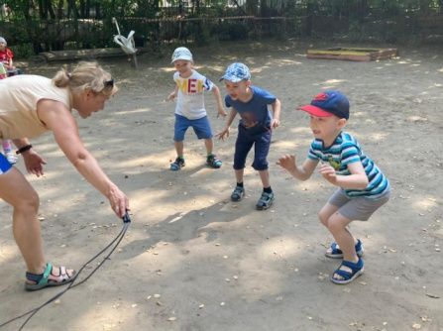
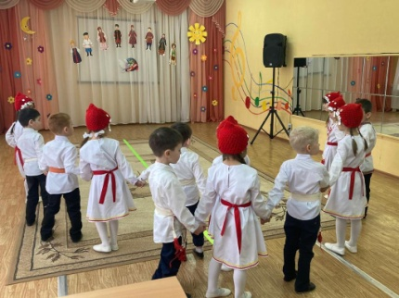
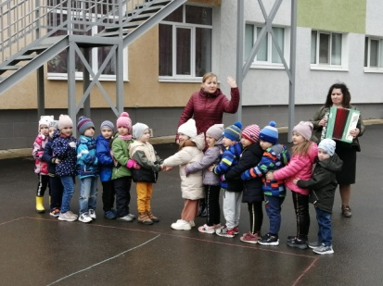
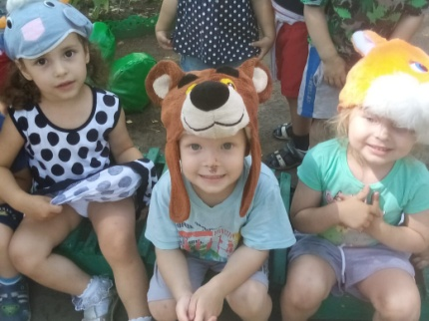
«Любимые игры народов Поволжья»
МАДОУ «Детский сад №298 комбинированного вида
.
Цель: создание условий для развития познавательных способностей детей дошкольного возраста через игровую деятельность.
Задачи: Развивать интерес к национальным играм народов Поволжья, желание использовать их в игровой деятельности. Побуждать детей к свободному самовыражению в игровой деятельности, поощрять музыкально-игровую импровизацию, развивать творческие способности. Совершенствовать умение различать и называть национальные костюмы (головные уборы) народов Поволжья. Формировать у детей нравственные качества через народные подвижные игры, народный фольклор и традиции. Воспитывать чувство дружбы, сотрудничества, взаимопонимания, доброжелательного отношения друг к другу.

